Slide 1
第一章 操作系统概述
马士兵教育研究院

Slide 2
目录
什么是操作系统？
操作系统有哪些功能？
操作系统有哪些特征？
操作系统是怎么发展过来的？
操作系统的运行机制是怎样的？
操作系统的结构是怎样设计的？

Slide 3
1.什么是操作系统？
操作系统的概念
系统软件的概念
操作系统的主要作用

Slide 4


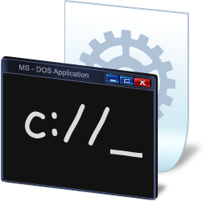

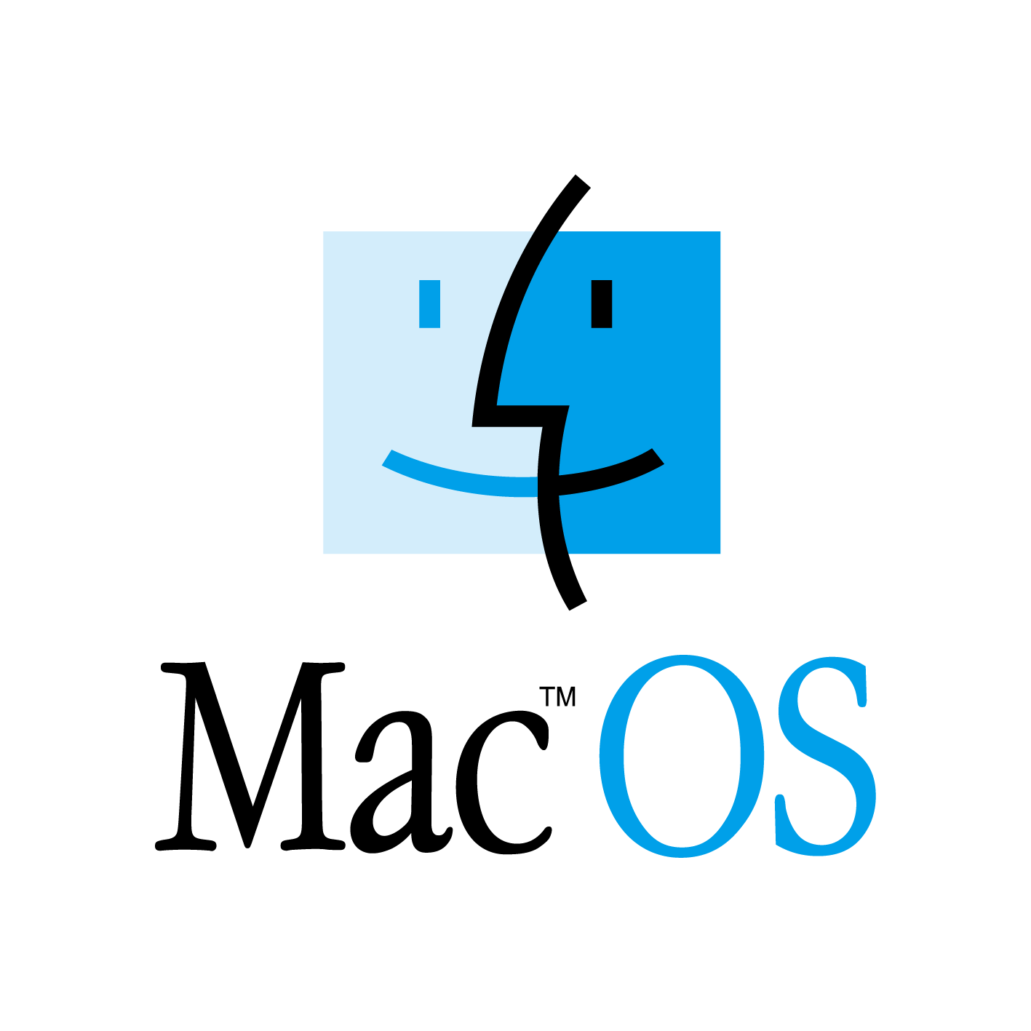


1.什么是操作系统？
操作系统（Operation System），简称OS，是管理计算机『硬件』与『软件』资源的计算机程序。

Slide 5






1.什么是操作系统？
『计算机系统』的构成
用户
应用程序
操作系统（OS）
硬件（裸机）
计算机
系统
操作系统
系统调用
命令
图形/窗口
计算机硬件（CPU/内存/键盘/鼠标）

Slide 6
1.什么是操作系统？
OS是一种『系统软件』
与硬件交互
对资源共享进行调度管理
解决并发操作处理中存在的协调问题
数据结构复杂，外部接口多样化， 便于用户反复使用
计算机
系统
操作系统
系统调用
命令
图形/窗口
计算机硬件（CPU/内存/键盘/鼠标）

Slide 7
1.什么是操作系统？
作为『系统软件』， OS做了哪些事
管理与配置内存
决定系统资源供需的优先次序
控制输入设备与输出设备
操作网络与管理文件系统等基本事务
提供一个让用户与系统交互的操作界面
计算机
系统
操作系统
系统调用
命令
图形/窗口
计算机硬件（CPU/内存/键盘/鼠标）

Slide 8
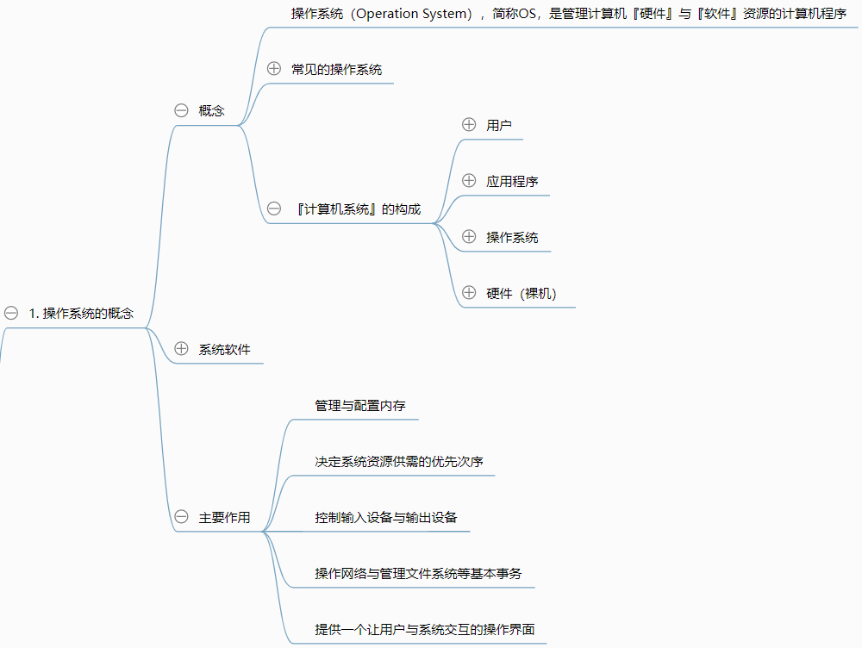
小结：什么是操作系统？

Slide 9
目录
什么是操作系统？
操作系统有哪些功能？
操作系统有哪些特征？
操作系统是怎么发展过来的？
操作系统的运行机制是怎样的？
操作系统的结构是怎样设计的？

Slide 10
2.操作系统有哪些功能？
操作系统的目标
操作系统的功能

Slide 11
2.操作系统有哪些功能？
在计算机上配置OS的目标
有效性
提高系统资源利用率
提高系统的吞吐量
方便性
可扩充性
开放性
管理系统资源
方便用户使用
操作系统
作为扩充机器
系统调用
命令
图形/窗口
计算机硬件（CPU/内存/键盘/鼠标）

Slide 12
2.操作系统有哪些功能？
OS的功能
OS作为计算机系统资源的管理者
OS作为用户与计算机『硬件系统』之间的接口
OS实现了对计算机资源的抽象
计算机
系统
操作系统
系统调用
命令
图形/窗口
计算机硬件（CPU/内存/键盘/鼠标）

Slide 13
2.操作系统有哪些功能？
OS作为计算机系统资源的管理者
处理机管理
存储器管理
I/O设备管理
文件管理
1．进程控制
2．进程同步
3．进程通信
4．调度
1． 内存分配
2． 内存保护
3． 地址映射
4． 内存扩充
1． 缓冲管理
2． 设备分配
3． 设备处理
计算机
系统
1． 文件存储空间的管理
2．目录管理
3．文件的读/写管理和保护
操作系统
系统调用
命令
图形/窗口
计算机硬件（CPU/内存/键盘/鼠标）

Slide 14
2.操作系统有哪些功能？
OS作为用户与计算机『硬件系统』之间的接口
程序接口
命令接口
GUI（Graphical User Interface）， 图形用户接口
承上启下
操作系统
承上启下
系统调用
命令
图形/窗口
计算机硬件（CPU/内存/键盘/鼠标）

Slide 15
2.操作系统有哪些功能？
OS实现了对计算机资源的抽象
将具体的计算机硬件资源抽象成软件资源， 方便用户使用和扩展
开放了简单的访问方式，隐藏了实现细节
举例：使用浏览器进行搜索
用户
打开浏览器输入：
www.baidu.com
操作系统
系统调用
系统调用
命令
图形/窗口
网络设备进行
远程通信
计算机硬件（CPU/内存/键盘/鼠标）
Notes:
一说：OS作为扩充机器

Slide 16
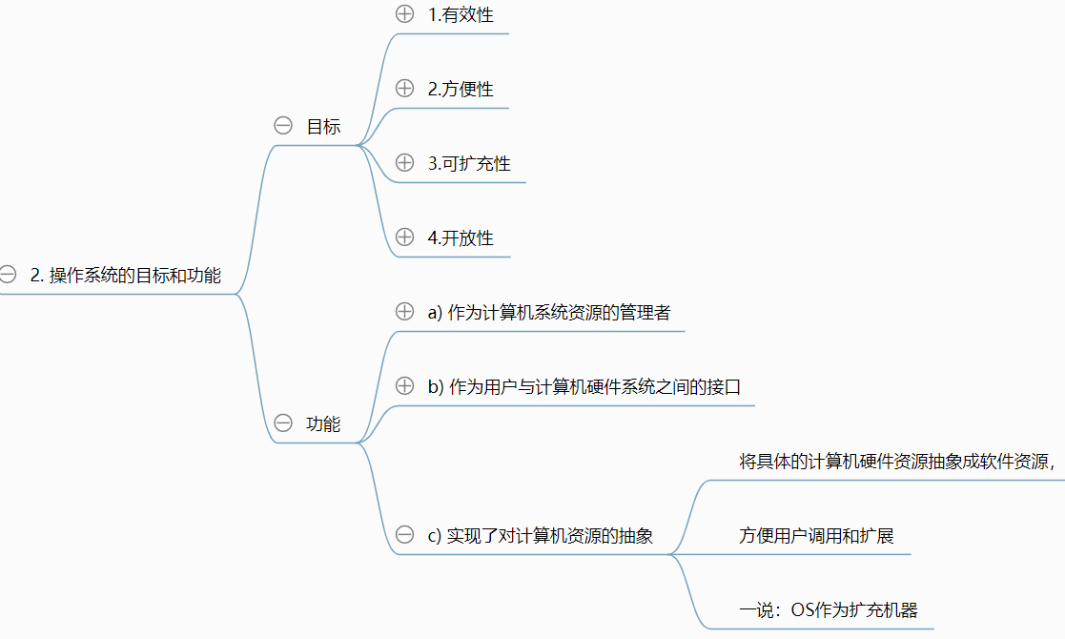
小结：操作系统有哪些功能？

Slide 17
目录
什么是操作系统？
操作系统有哪些功能？
操作系统有哪些特征？
操作系统是怎么发展过来的？
操作系统的运行机制是怎样的？
操作系统的结构是怎样设计的？

Slide 18




3.操作系统有哪些特征？
OS的四个基本特征
并发
共享
虚拟
异步
前提
虚
拟
前提
共
享
并发
前提
前提
异
步

Slide 19
3.操作系统有哪些特征？
OS的并发性（Concurrence）
概念：同一时间间隔内执行和调度多个程序的能力
特点：
宏观上，处理机同时执行多道程序
微观上，处理机在多道程序间高速切换（分时交替执行）
关注单个处理机同一时间段内处理任务数量的能力
并发

Slide 20
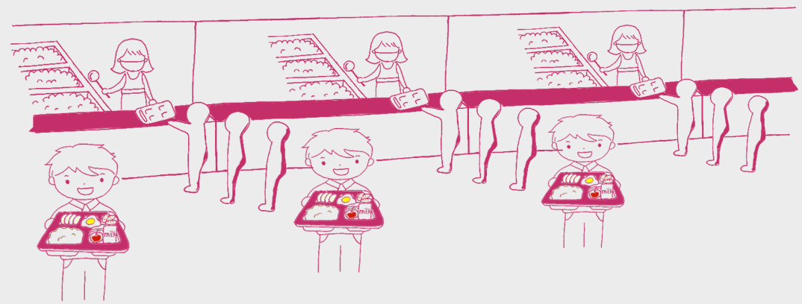
3.操作系统有哪些特征？
相似概念：并行
并发：同一时间间隔（时间段）发生的事件数量
午餐时段，学校餐厅并发用餐人数为12人
并行：同一时刻（时间点）发生的事件数量
同一时间点，学校餐厅最多并行3人打餐

Slide 21



3.操作系统有哪些特征？
OS的共享性（Sharing）
即资源共享，系统中的资源供多个『并发执行』的应用程序共同使用
同时访问方式：同一时段允许多个程序同时访问共享资源
互斥共享方式：也叫独占式，允许多个程序在同一个共享资源上独立而互不干扰的工作
共享打印机、音频设备、视频设备

Slide 22
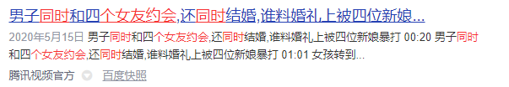

3.操作系统有哪些特征？
并发和共享互为存在条件
共享性要求OS中同时运行着多道程序
若只有单道程序正在运行，则不存在共享的可能
并发性难以避免的导致多道程序同时访问同一个资源
若多道程序无法共享部分资源（比如磁盘），则无法并发
前提
共
享
并发
前提

Slide 23
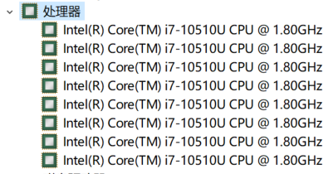
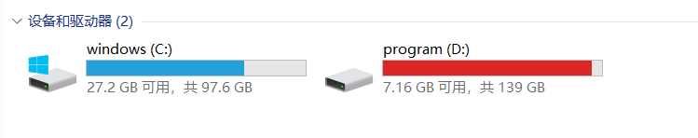
3.操作系统有哪些特征？
OS的虚拟技术（Virtual）
使用某种技术把一个物理实体变成多个逻辑上的对应物。
时分复用技术（TDM，Time Division Multiplexing）
虚拟处理机技术：“四核八线程”
虚拟设备技术：虚拟打印机
空分复用技术（SDM，Space Division Multiplexing）
虚拟磁盘技术：将一块硬盘虚拟出若干个卷
虚拟存储器技术

Slide 24





3.操作系统有哪些特征？
OS的异步性（Asynchronism）
多道程序环境下，允许多个程序并发执行； 单处理机环境下，多个程序分时交替执行；
程序执行的不可预知性
获得运行的时机
因何暂停
每道程序需要多少时间
不同程序的性能，比如计算多少，I/O多少
宏观上“一气呵成”，微观上“走走停停”
小花
疑车无据
大美丽
大漂亮
宝儿姐

Slide 25
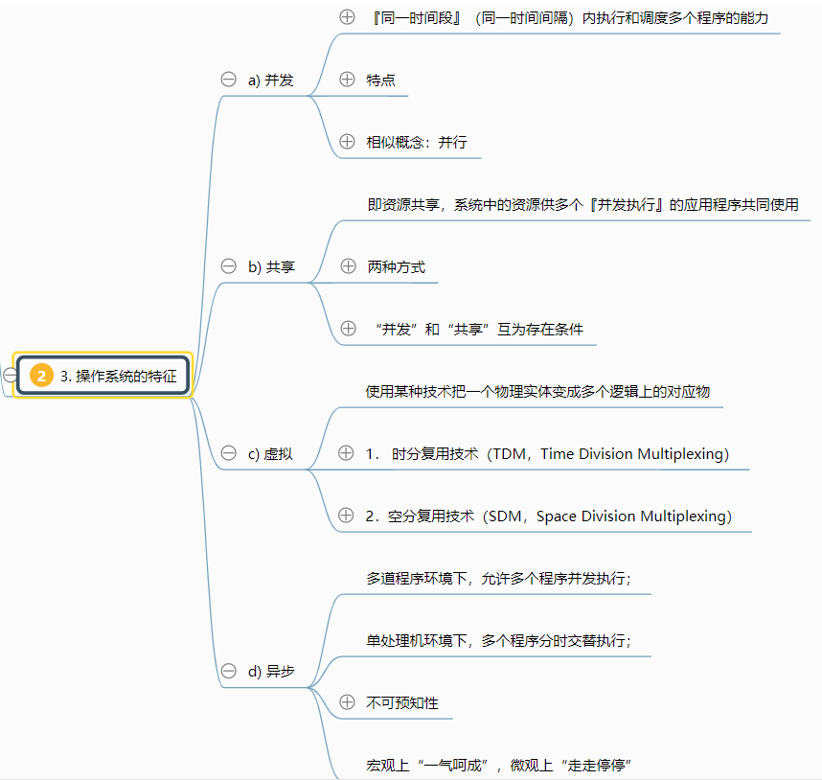
小结：操作系统有哪些特征？

Slide 26
目录
什么是操作系统？
操作系统有哪些功能？
操作系统有哪些特征？
操作系统是怎么发展过来的？
操作系统的运行机制是怎样的？
操作系统的结构是怎样设计的？

Slide 27
4.操作系统是怎么发展过来的？
手工操作阶段
人工操作方式
脱机输入/输出方式
批处理阶段
单道批处理系统
多道批处理系统
分时操作系统
实时操作系统
微机操作系统的发展
手工操作
人机矛盾
批处理
多人上机
分时操作
实时处理
微机时代
个人电脑
实时操作

Slide 28
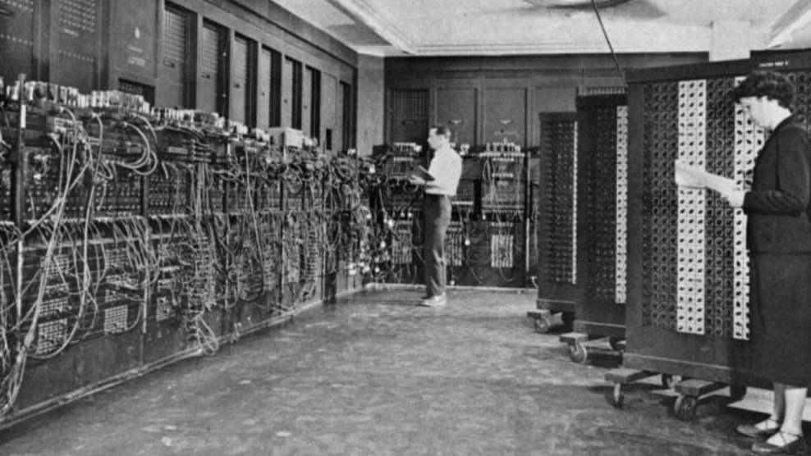
4.操作系统是怎么发展过来的？
『1946年2月14日』，世界上第一台通用电子计算机“埃尼阿克”（ENIAC）在美国研制成功，发明人是美国人莫克利（John W.Mauchly）和艾克特（J.Presper Eckert）。
由1.8万个『电子管』组成，所以又被称为电子管计算机
占地170平方米，重达30吨
耗电功率约150千瓦， 5000次运算/秒
缺点：“三高”
体积很大，
耗电量高，
发热量大

Slide 29
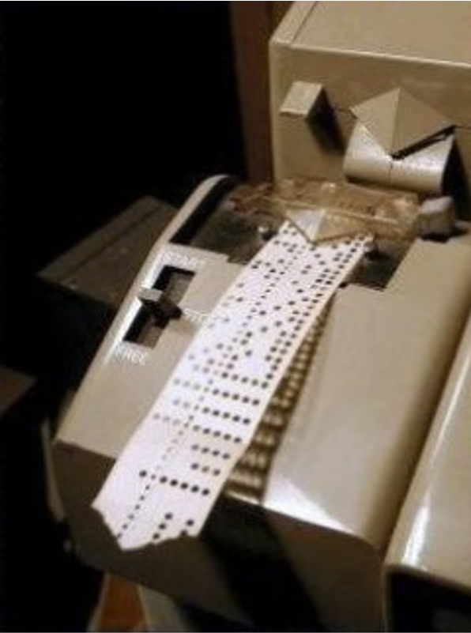
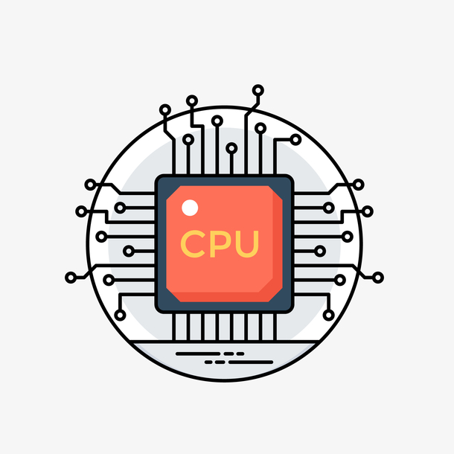
4.操作系统是怎么发展过来的？
手工操作阶段：无操作系统的计算机系统
人工操作方式
用户独占全机
CPU等待人工操作

Slide 30

4.操作系统是怎么发展过来的？
手工操作阶段：无操作系统的计算机系统
脱机输入/输出方式
解决了人机矛盾
减少了CPU的空闲时间
提高了I/O速度
一次只能执行一个程序
外围机
外围机

Slide 31
4.操作系统是怎么发展过来的？
外围机
批处理阶段：同时处理多道程序
单道批处理系统（OS前身）
自动性
顺序性
单道性
内存中只有一道程序
CPU需要等待I/O完成
多个程序
监督程序(Monitor)
监督程序(Monitor)
外围机
多个结果

Slide 32
4.操作系统是怎么发展过来的？
批处理阶段：同时处理多道程序
多道批处理系统
提高CPU的利用率
可提高内存和I/O设备利用率
增加系统吞吐量
平均周转时间长
无人机交互
外存：后备作业队列
调度程序
外存：作业结果队列

Slide 33
4.操作系统是怎么发展过来的？
单道批处理系统与多道批处理系统对比
单道批处理系统：主要解决CPU、内存和I/O设备利用率不足的问题
多道批处理系统：主要解决I/O操作时CPU闲置问题
程序A 程序B 程序C
程序A/B/C
输入
计算
输出
输入
计算
输出
0 1 2 3 4 5 6 7 8 9 10（time）
（a）单道批处理系统
0 1 2 3 4 5 6 7 8 9 10（time）
（b）多道批处理系统

Slide 34


4.操作系统是怎么发展过来的？
分时操作系统(Time Sharing System)
一台主机连接多个带有显示器和键盘的终端，同时允许多个用户 通过自己的终端，以交互方式使用计算机，共享主机中的资源。
为什么需要分时系统？
人机交互
共享主机
便于用户上机
关键问题
及时 接收
及时 处理（作业提前进入内存，并能够与用户交互）
100ms
100ms
100ms
100ms

Slide 35
4.操作系统是怎么发展过来的？
分时操作系统(Time Sharing System)
分时系统的特征
多路性：时间片轮转机制
独立性：用户彼此独立
及时性：用户能在短时间内获得响应
交互性：用户可以请求多种服务
分时系统的缺点
作业/用户优先级相同，不能优先处理紧急任务
100ms
100ms
100ms
100ms

Slide 36
4.操作系统是怎么发展过来的？
实时操作系统(Real Time System)
系统能即时响应外部事件的请求，在规定的时间内完成对该事件 的处理，并控制所有实时任务协调一致地运行。
应用需求
实时控制
实时信息处理
实时任务
周期/非周期性实时任务（根据周期性）
硬/软实时任务（根据截止时间）
2-200ms
2-200ms
2-200ms
2-200ms

Slide 37
4.操作系统是怎么发展过来的？
实时操作系统(Real Time System)
与分时系统比较
多路性
独立性
及时性：以用户能接受的等待时间为准
交互性
可靠性：多级容错，保障系统和数据的安全
2-200ms
2-200ms
2-200ms
2-200ms

Slide 38
4.操作系统是怎么发展过来的？
微机操作系统的发展
单用户单任务
CP/M、MS-DOS
单用户多任务
Windows 1.0 - XP
多用户多任务
UNIX OS：Solaris、Linux、Mac
MS-DOS：Windows 10

Slide 39

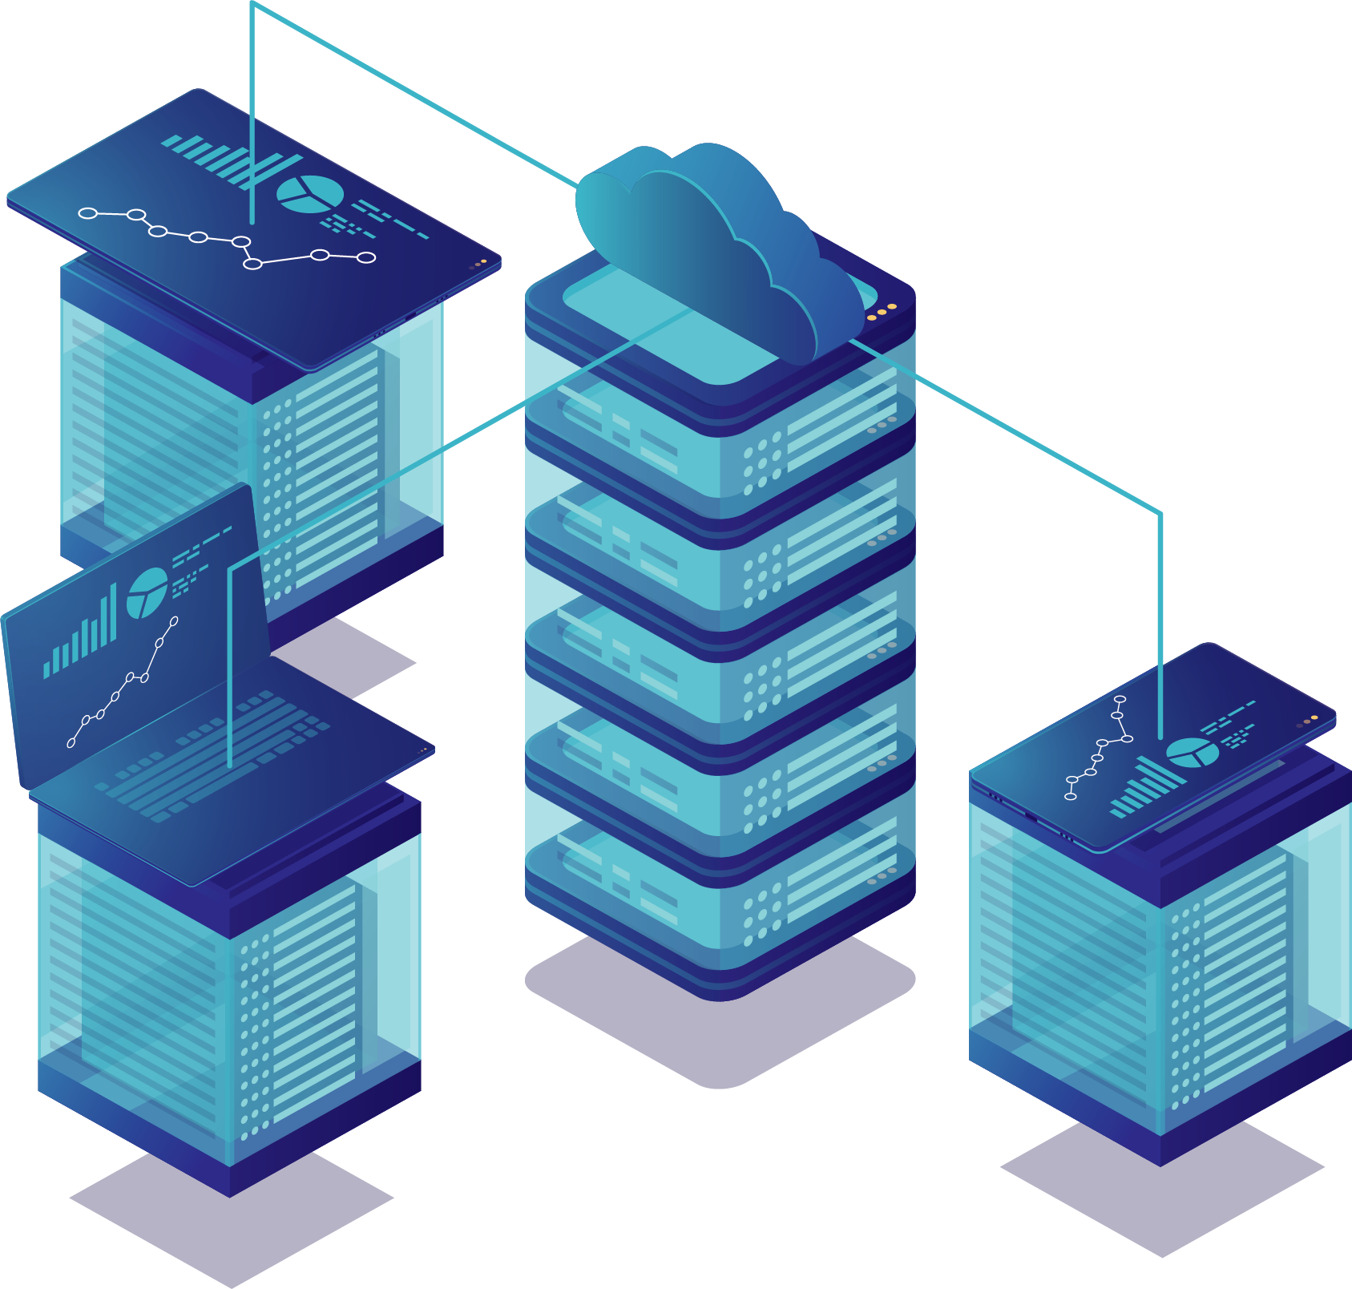
4.操作系统是怎么发展过来的？
其它操作系统
网络操作系统
资源共享
远程通信
分布式操作系统
分布性
并行性

Slide 40
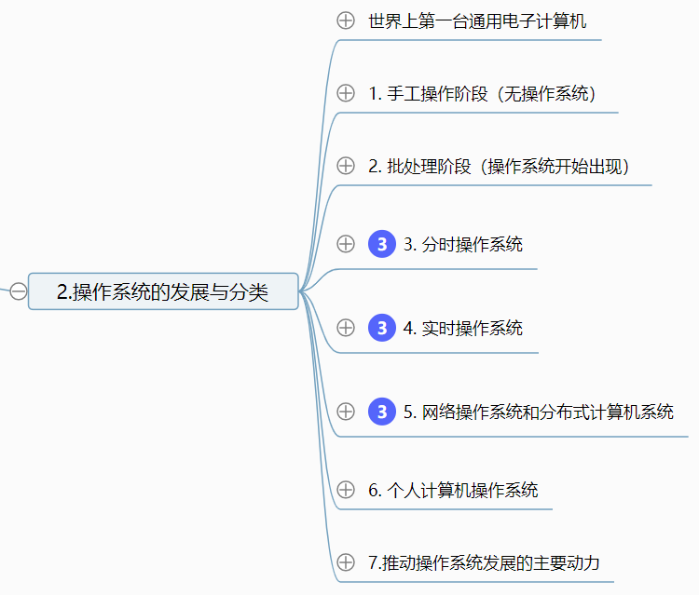
小结：操作系统是怎么发展过来的？
推动操作系统发展的动力
不断提高计算机资源的利用率
方便用户
器件的不断更新换代
计算机体系结构的不断发展

Slide 41
目录
什么是操作系统？
操作系统有哪些功能？
操作系统有哪些特征？
操作系统是怎么发展过来的？
操作系统的运行机制是怎样的？
操作系统的结构是怎样设计的？

Slide 42

5.操作系统的运行机制是怎样的？
时钟管理
中断机制
原语
系统数据结构
系统调用

Slide 43
5.操作系统的运行机制是怎样的？
操作系统的运行机制
几个基本概念
内核程序 <- - -> 应用程序
核心态 <- - -> 用户态
特权指令 <- - -> 非特权指令
操作系统
用户态
用户
空间
非内核功能
应用程序（app）
进程管理
服务器
存储器
服务器
文件管理
服务器
内核
空间
内核
进程(线程)调度
低级存储器管理
中断和陷入管理
核心态
A0：裸机（硬件）系统/宿主系统

Slide 44

5.操作系统的运行机制是怎样的？
操作系统的运行机制
时钟管理
计时：提供系统时间
时钟中断：比如进程切换
中断机制
原语
系统数据结构
系统调用
操作系统
用户
空间
非内核功能
应用程序（app）
进程管理
服务器
存储器
服务器
文件管理
服务器
内核
空间
进程(线程)调度
低级存储器管理
中断和陷入管理
A0：裸机（硬件）系统/宿主系统

Slide 45
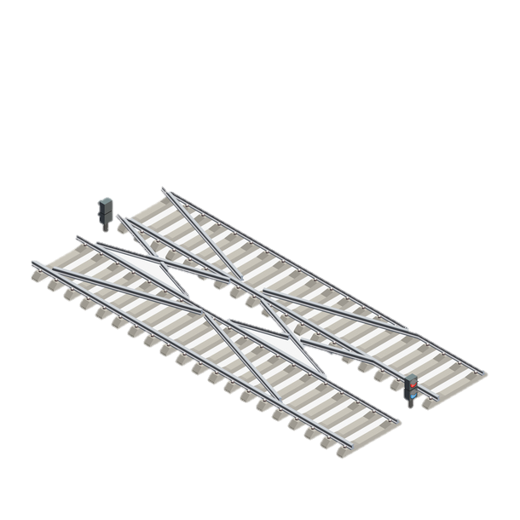




5.操作系统的运行机制是怎样的？
操作系统的运行机制
时钟管理
中断机制
提高多道程序环境下CPU利用率
外中断：中断信号来源于->外部设备
内中断：中断信号来源于->当前指令
原语
系统数据结构
系统调用
此路是我开，
此树是我栽…
我是被迫的
我是自愿的

Slide 46
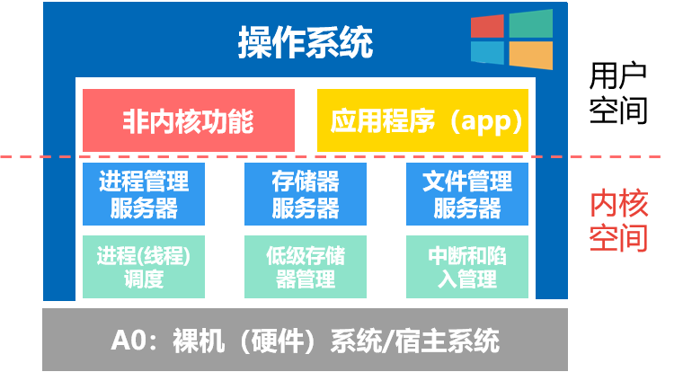

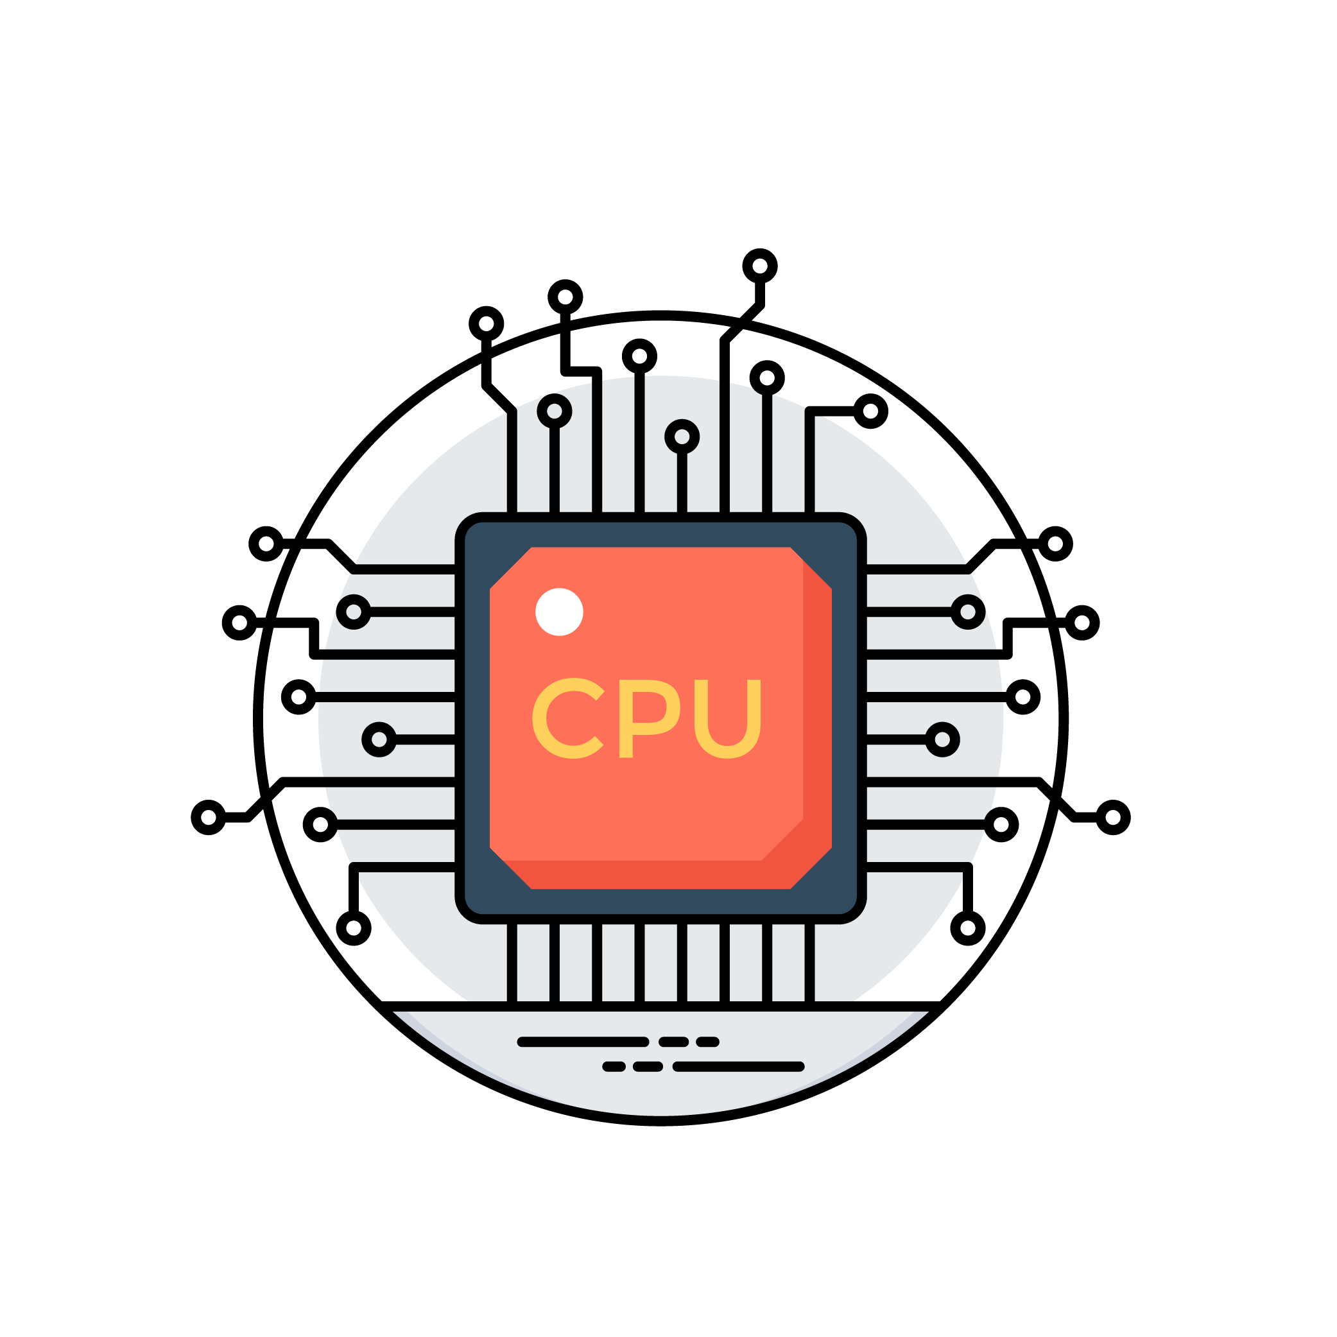
5.操作系统的运行机制是怎样的？
操作系统的运行机制
内中断的三种情况
陷阱/陷入（Trap）：由应用程序主动引发
故障（fault）：由错误条件引发
终止（abort）：由致命错误引发
内中断也叫：
异常/陷入/例外
产生一个
陷入指令
产生一个
故障中断
指令1
指令2
指令3
特权指令
调用系统服务：
读文件
指令1
指令2
指令3
指令4
特权指令
内存缺页故障
用户态
内核态
用户态
内核态
Notes:
陷入指令用于完成系统调用和程序请求。。
陷入指令是一个隐指令，不是给用户进程调用的，而是由于用户进程要访问系统服务，由CPU自动产生并执行的；
陷入指令执行之后，CPU从用户态进入内核态，因此陷入指令又被称为访管指令。
访管指令引起的中断叫做访管中断，它是用户使用特权指令的唯一入口。

Slide 47



5.操作系统的运行机制是怎样的？
操作系统的运行机制
中断处理过程
产生一个
故障中断
关：CPU不响应高级中断请求
①关中断
③引出中断
服务程序
⑤开中断
产生一个
故障中断
④保存现场
和屏蔽字
指令1
指令2
指令3
指令4
特权指令
内存缺页故障
②保存断点
中断返回
程序计数器（PC）
⑥执行中断
服务程序
用户态
内核态
⑨开中断
⑧恢复现场
和屏蔽字
⑦关中断
现场：PSWR和
通用寄存器内容
Notes:
现场：程序状态字PSWR和通用寄存器内容

Slide 48
5.操作系统的运行机制是怎样的？
操作系统的运行机制
时钟管理
中断机制
原语
由若干条指令组成
用来完成某个特定功能
执行过程不会被中断
系统数据结构
系统调用
操作系统
是一个程序段
用户
空间
非内核功能
应用程序（app）
进程管理
服务器
存储器
服务器
文件管理
服务器
内核
空间
原语运行在内核空间
进程(线程)调度
低级存储器管理
中断和陷入管理
具有“原子性”
A0：裸机（硬件）系统/宿主系统

Slide 49
5.操作系统的运行机制是怎样的？
操作系统的运行机制
时钟管理
中断机制
原语
系统数据结构
进程管理：作业控制块、进程控制块
存储器管理：存储器分配与回收
设备管理：缓冲区、设备控制块
系统调用
一般只涉及到对数据结构的操作，不涉及硬件
操作系统
用户
空间
非内核功能
应用程序（app）
进程管理
服务器
存储器
服务器
文件管理
服务器
内核
空间
进程(线程)调度
低级存储器管理
中断和陷入管理
A0：裸机（硬件）系统/宿主系统

Slide 50
5.操作系统的运行机制是怎样的？
操作系统的运行机制
时钟管理
中断机制
原语
系统数据结构
系统调用
由操作系统实现，给应用程序调用
是一套接口的集合
应用程序访问内核服务的方式
陷入指令
操作系统
用户
空间
非内核功能
应用程序（app）
系统调用的处理
运行在核心态
提供一套接口
进程管理
服务器
存储器
服务器
文件管理
服务器
内核
空间
进程(线程)调度
低级存储器管理
中断和陷入管理
A0：裸机（硬件）系统/宿主系统

Slide 51
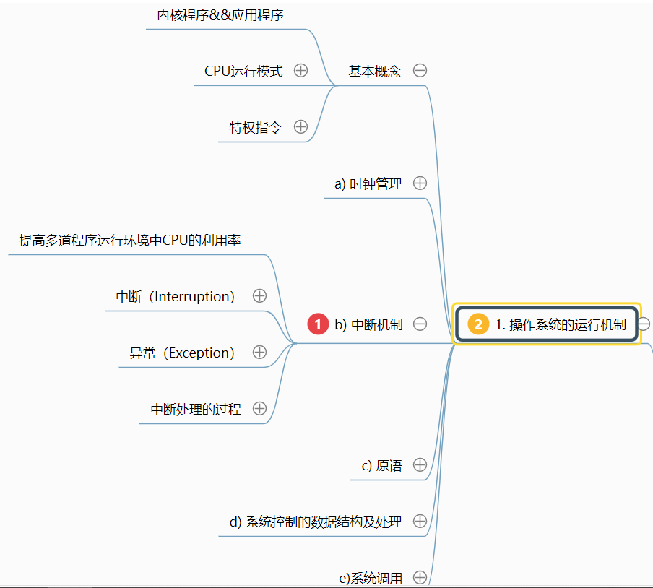
小结：操作系统的运行机制是怎样的？
操作系统的运行机制
时钟管理
中断机制
原语
系统数据结构
系统调用

Slide 52
目录
什么是操作系统？
操作系统有哪些功能？
操作系统有哪些特征？
操作系统是怎么发展过来的？
操作系统的运行机制是怎样的？
操作系统的结构是怎样设计的？

Slide 53
6.操作系统的结构是怎样设计的？
传统的操作系统结构（大内核）
微内核结构

Slide 54
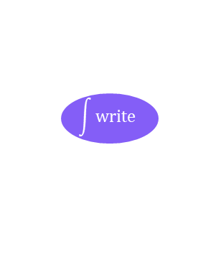

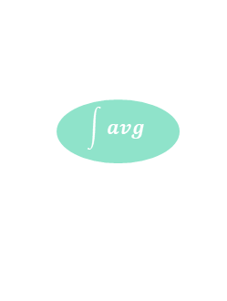

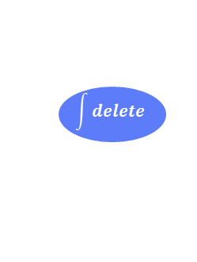

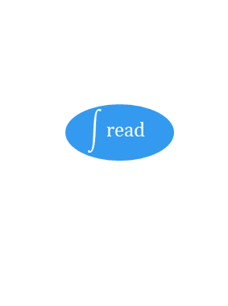
6.操作系统的结构是怎样设计的？
传统的操作系统结构
第一代：无结构OS
一系列过程（程序）的集合，过程间可以相互调用
结构复杂且混乱，难以调试、阅读和维护
无结构OS
$$\int{show}$$
$$\int{read}$$
$$\int{write}$$
$$\int{sum}$$
$$\int{avg}$$
$$\int{delete}$$
$$\int{update}$$
A0：裸机（硬件）系统/宿主系统

Slide 55



6.操作系统的结构是怎样设计的？
传统的操作系统结构
第二代：模块化结构OS：模块-接口法OS
基于“分解”和“模块化”原则
按照功能划分模块/子模块，规定模块间的接口
模块独立性标准：高内聚、低耦合
模块化OS
进程调度
网络收发
$$\int{write}$$
$$\int{avg}$$
$$\int{sum}$$
文件读写
A0：裸机（硬件）系统/宿主系统

Slide 56
6.操作系统的结构是怎样设计的？
传统的操作系统结构
第二代：模块化结构OS ：模块-接口法OS
优点：
提高OS设计的正确性、可理解性和可维护性；
增强OS的适应性；
加速开发过程；
缺点：
模块接口设计难以扩展后续需求
各模块设计没有统一的决策标准，导致模块接口设计不可靠
模块化OS
进程调度
网络收发
$$\int{write}$$
$$\int{avg}$$
$$\int{sum}$$
文件读写
A0：裸机（硬件）系统/宿主系统

Slide 57
6.操作系统的结构是怎样设计的？
传统的操作系统结构
第三代：分层式结构OS
有序分层法，自顶向下依次依赖
设计时，自底向上：每一步建立在可靠的基础上
优缺点：
容易保证系统正确性
容易扩充和维护
自上而下的层次通信，导致系统效率降低
An：目标系统
An-1：用户接口...
An-2：作业调度模块、、、
An-3：进程控制模块、、、
An-4：内存管理模块、、、
A1：公用模块...
A0：裸机（硬件）系统/宿主系统

Slide 58
6.操作系统的结构是怎样设计的？
第四代：微内核OS结构
微内核的基本概念
足够小的内核，只实现OS核心功能
与硬件处理紧密相关的部分，比如硬件处理、 客户与服务器通信和其它基本功能
一些较基本的功能
客户和服务器之间通信（客户/服务器模式）
应用“机制与策略分离”原理
采用面向对象技术
操作系统
用户态
非内核功能
应用程序（app）
进程管理
服务器
存储器
服务器
文件管理
服务器
大内核
微内核
进程(线程)调度
低级存储器管理
中断和陷入管理
核心态
A0：裸机（硬件）系统/宿主系统

Slide 59
6.操作系统的结构是怎样设计的？
第四代：微内核OS结构
微内核的OS的优点
提高OS的可扩展性、可靠性、可移植性
支持分布式系统
融入了面向对象技术
微内核的OS的缺点
相较早期OS，降低了一定的效率
操作系统
用户态
非内核功能
应用程序（app）
进程管理
服务器
存储器
服务器
文件管理
服务器
大内核
微内核
进程(线程)调度
低级存储器管理
中断和陷入管理
核心态
A0：裸机（硬件）系统/宿主系统

Slide 60
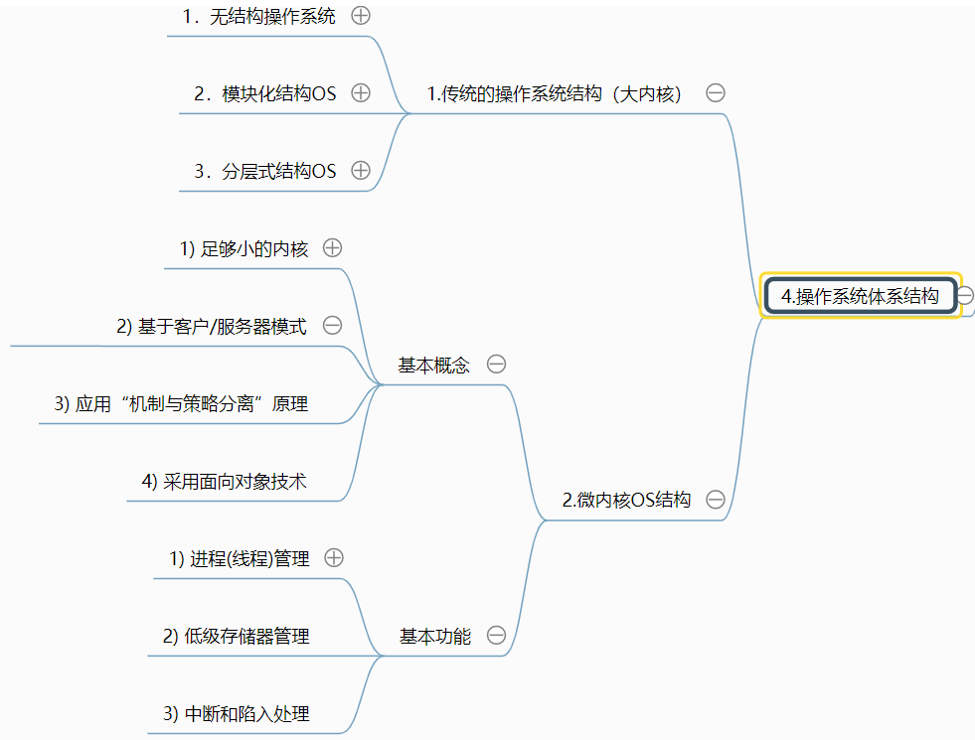
小结：操作系统的结构是怎样设计的？

